Slide 1
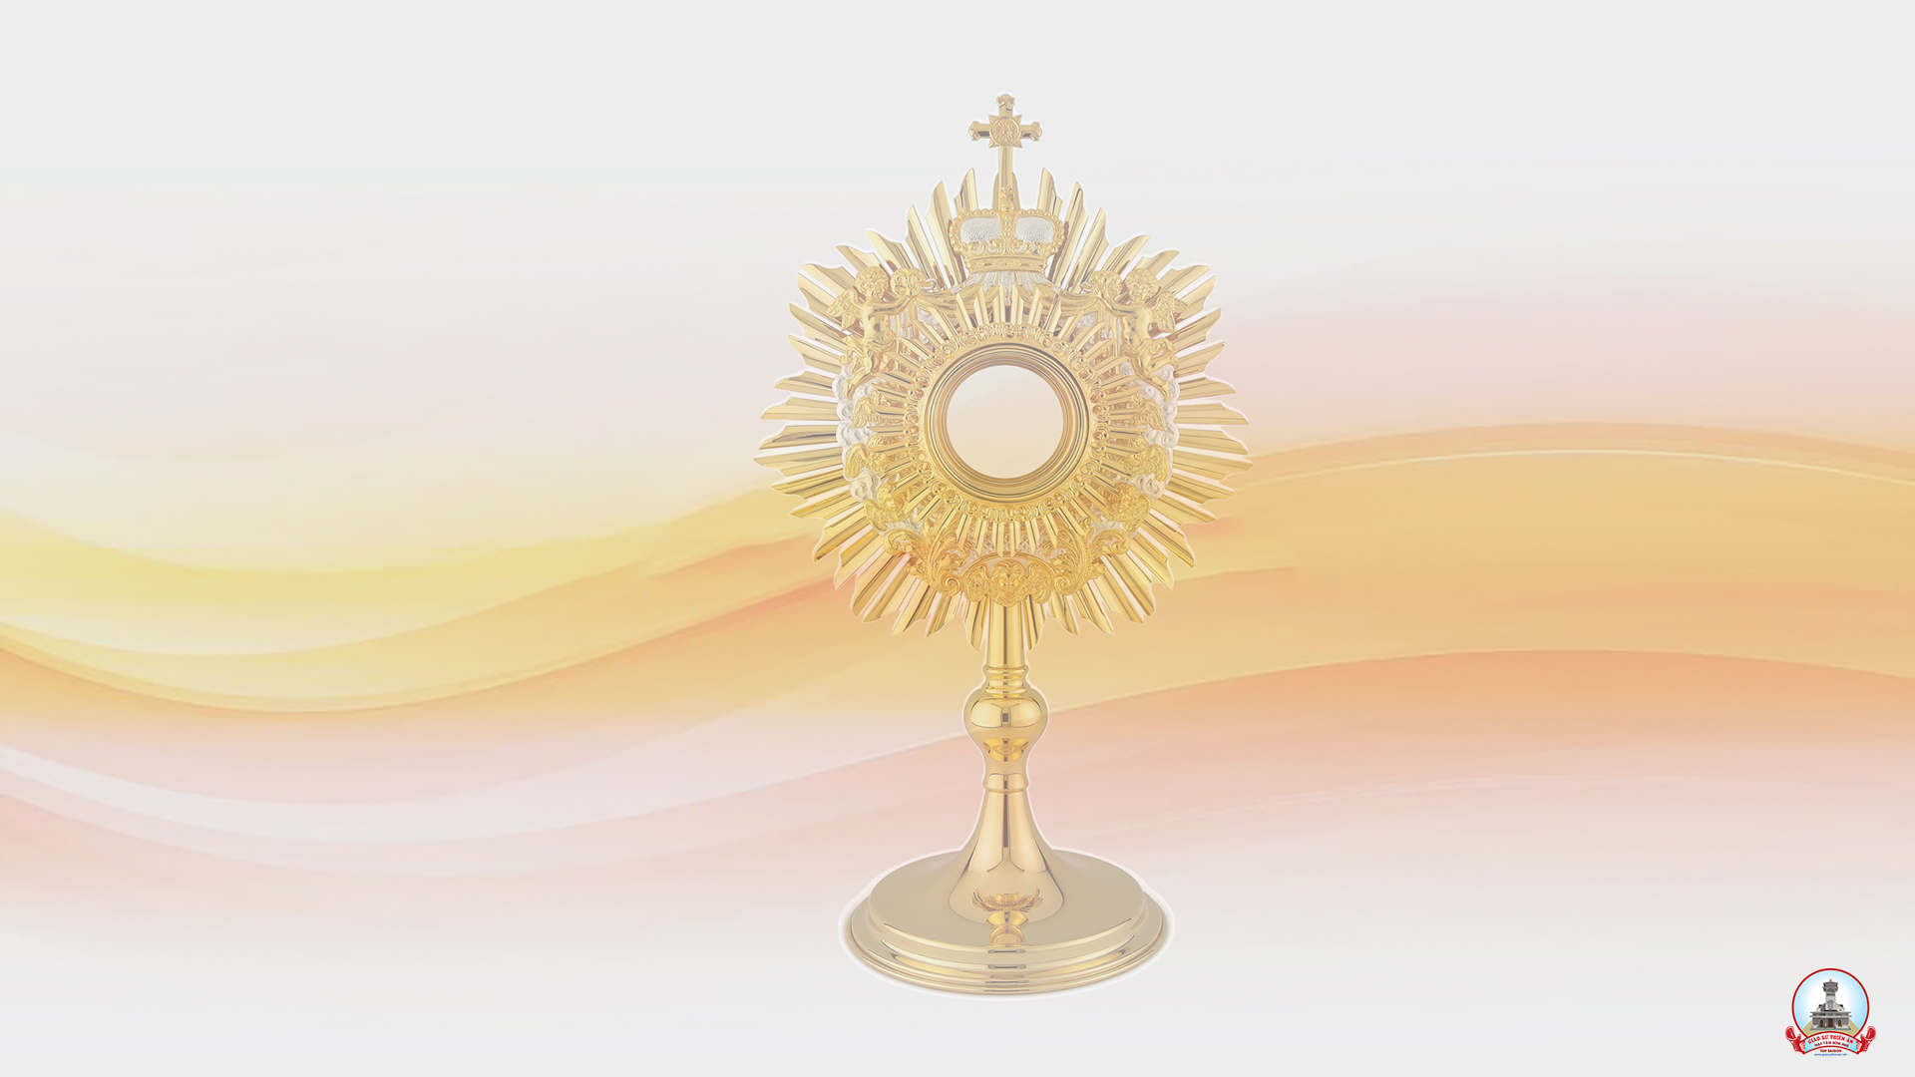
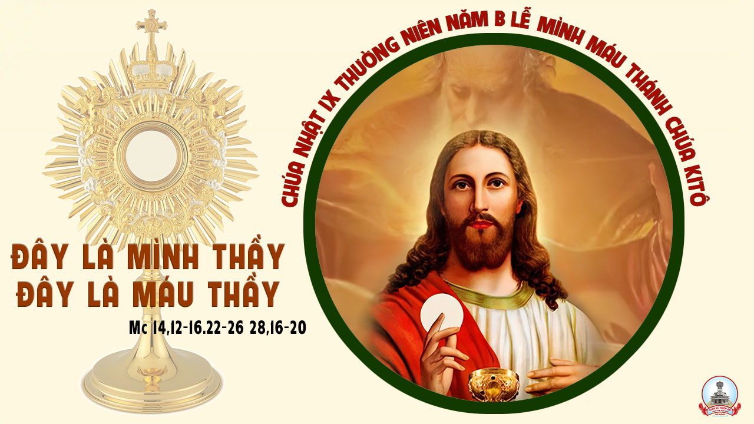

Slide 2
Tập Hát Cộng Đoàn

Slide 3
Đk: Này Gia-liêm hỡi hãy ca mừng Chúa Trời.

Slide 4
Tk1: Hãy ca mừng Thượng Đế, này Gia-liêm hỡi. Ca ngợi Chúa ngươi thờ, nào hỡi Xi-on. Chúa làm thêm cho vững then cửa nhà ngươi, bao con cái trong thành, Người giáng phúc thi ân.

Slide 5
Alleluia-alleluia: Chúa phán: Ta là bánh hằng sống từ trời xuống, ai ăn bánh này sẽ được sống muôn đời Alleluia.

Slide 7
Ca Nhập Lễ
Thịt Máu Này
Thanh An

Slide 8
ĐK: Thịt Máu này đã đổ cho thế trần ơn cứu độ. Thịt Máu này ai lãnh nhận sẽ sống muôn đời.

Slide 9
Tk1: Này Man-na của ăn Chúa ban mỗi ngày, và chim kia chiều chiều vây kín lều bạt, dưỡng nuôi dân, bốn mươi năm trên con đường về.

Slide 10
ĐK: Thịt Máu này đã đổ cho thế trần ơn cứu độ. Thịt Máu này ai lãnh nhận sẽ sống muôn đời.

Slide 11
Tk2: Này Thánh Thể thần lương Chúa ban cho đời, Ngài yêu thương Nhà Chầu ẩn náu vì người, hỡi muôn dân hãy hân hoan tôn vinh tình Ngài.

Slide 12
Đk: Thịt Máu này đã đổ cho thế trần ơn cứu độ. Thịt Máu này ai lãnh nhận sẽ sống muôn đời.

Slide 14
KINH VINH DANH
Ca Lên Đi 2

Slide 15
KINH VINH DANH

Slide 16
Chủ tế: Vinh danh Thiên Chúa trên các tầng trời. Và bình an dưới thế, bình an dưới thế cho người thiện tâm.

Slide 17
Chúng con ca ngợi Chúa. Chúng con chúc tụng Chúa. Chúng con thờ lạy Chúa. Chúng con tôn vinh Chúa. Chúng con cảm tạ Chúa vì vinh quang cao cả Chúa.

Slide 18
Lạy Chúa là Thiên Chúa, là Vua trên trời, là Chúa Cha toàn năng. Lạy Con Một Thiên Chúa, Chúa Giê-su Ki-tô.

Slide 19
Lạy Chúa là Thiên Chúa, là Chiên Thiên Chúa, là Con Đức Chúa Cha. Chúa xoá tội trần gian, xin thương, xin thương, xin thương xót chúng con.

Slide 20
Chúa xoá tội trần gian, Xin nhận lời chúng con cầu khẩn. Chúa ngự bên hữu Đức Chúa Cha, xin thương, xin thương, xin thương xót chúng con.

Slide 21
Vì lạy Chúa Giê-su Ki-tô, chỉ có Chúa là Đấng Thánh, chỉ có Chúa là Chúa, chỉ có Chúa là Đấng Tối Cao, cùng Đức Chúa Thánh Thần trong vinh quang Đức Chúa Cha. A-men. A-men.

Slide 23
KINH VINH DANH

Slide 24
Chủ tế: Vinh danh Thiên Chúa trên các tầng trời.
A+B: Và bình an dưới thế cho người thiện tâm.

Slide 25
A: Chúng con ca ngợi Chúa.
B: Chúng con chúc tụng Chúa.
A: Chúng con thờ lạy Chúa.
B: Chúng con tôn vinh Chúa.

Slide 26
A: Chúng con cảm tạ Chúa vì vinh quang cao cả Chúa.
B: Lạy Chúa là Thiên Chúa, là Vua trên trời, là Chúa Cha toàn năng.

Slide 27
A: Lạy con một Thiên Chúa, Chúa Giêsu Kitô.
B: Lạy Chúa là Thiên Chúa, là Chiên Thiên Chúa là Con Đức Chúa Cha.

Slide 28
A: Chúa xóa tội trần gian, xin thương xót chúng con.
B: Chúa xóa tội trần gian, xin nhậm lời chúng con cầu khẩn.

Slide 29
A: Chúa ngự bên hữu Đức Chúa Cha, xin thương xót chúng con.
B: Vì lạy Chúa Giêsu Kitô, chỉ có Chúa là Đấng Thánh.

Slide 30
Chỉ có Chúa là Chúa, chỉ có Chúa là đấng tối cao.
A+B: Cùng Đức Chúa Thánh Thần trong vinh quang Đức Chúa Cha.
Amen.

Slide 31


Slide 32
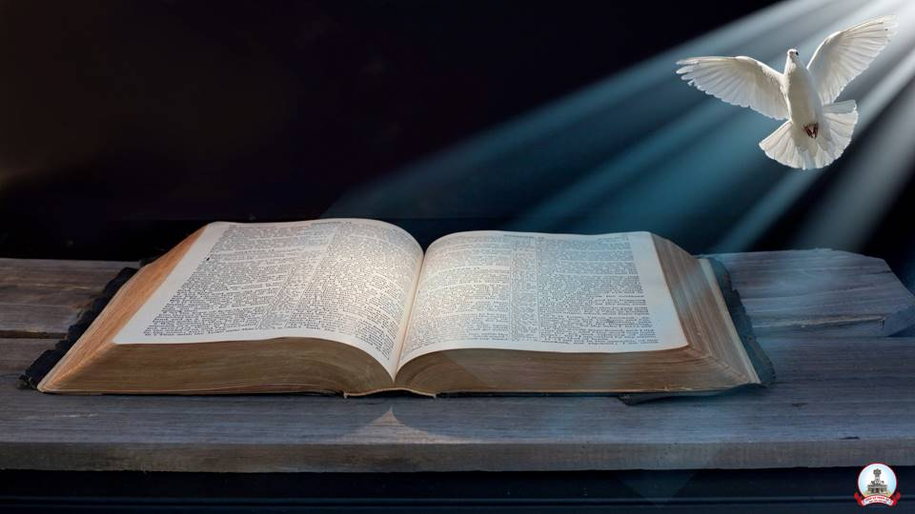
Bài đọc 1
Bài trích sách Xuất hành.
Đây là máu giao ước Đức Chúa đã lập với anh em.

Slide 33
Thánh Vịnh 147
Chúa Nhật X Thường Niên
Năm A
Mình và Máu Thánh Chúa Ki-tô
Lm. Kim Long
03 câu

Slide 34
Đk: Này Gia-liêm hỡi hãy ca mừng Chúa Trời.

Slide 35
Tk1: Hãy ca mừng Thượng Đế, này Gia-liêm hỡi. Ca ngợi Chúa ngươi thờ, nào hỡi Xi-on. Chúa làm thêm cho vững then cửa nhà ngươi, bao con cái trong thành, Người giáng phúc thi ân.

Slide 36
Đk: Này Gia-liêm hỡi hãy ca mừng Chúa Trời.

Slide 37
Tk2: Chúa ban lệnh truyền xuống mọi nơi dương thế. Đây Lời Chúa tỏ bày chạy tức tốc đi. Lãnh địa ngươi nay Chúa thiết lập bình an, nuôi ngươi mãi no đầy bằng lúa miến thơm ngon.

Slide 38
Đk: Này Gia-liêm hỡi hãy ca mừng Chúa Trời.

Slide 39
Tk3: Chúa tỏ bày Lời Chúa cùng nhà Gia-cóp. Ban chỉ thị, luật pháp cùng Ít-ra-el. Chúa nào xử hư thế với một dân khác, không cho chúng hay được luật pháp Chúa khi nao.

Slide 40
Đk: Này Gia-liêm hỡi hãy ca mừng Chúa Trời.

Slide 41
Bài đọc 2
Bài trích thư gửi tín hữu Híp-ri.
Máu của Đức Ki-tô thanh tẩy lương tâm chúng ta.

Slide 42
Alleluia-alleluia: Chúa phán: Ta là bánh hằng sống từ trời xuống, ai ăn bánh này sẽ được sống muôn đời Alleluia.

Slide 43


Slide 44
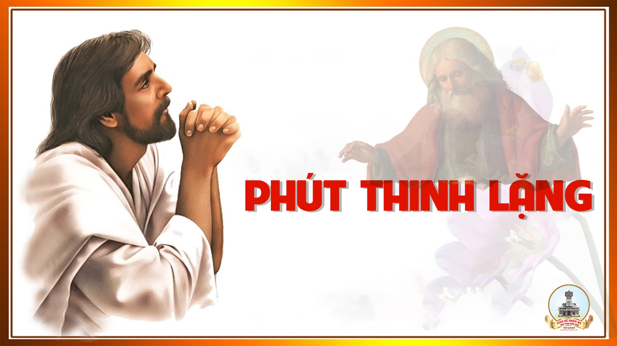

Slide 45
KINH TIN KÍNH

Slide 46
Tôi tin kính một Thiên Chúa là Cha toàn năng, Đấng tạo thành trời đất, muôn vật hữu hình và vô hình.

Slide 47
Tôi tin kính một Chúa Giêsu Kitô, Con Một Thiên Chúa, Sinh bởi Đức Chúa Cha từ trước muôn đời.

Slide 48
Người là Thiên Chúa bởi Thiên Chúa, Ánh Sáng bởi Ánh Sáng, Thiên Chúa thật bởi Thiên Chúa thật,

Slide 49
được sinh ra mà không phải được tạo thành, đồng bản thể với Đức Chúa Cha: nhờ Người mà muôn vật được tạo thành.

Slide 50
Vì loài người chúng ta và để cứu độ chúng ta, Người đã từ trời xuống thế.

Slide 51
Bởi phép Đức Chúa Thánh Thần, Người đã nhập thể trong lòng Trinh Nữ Maria, và đã làm người.

Slide 52
Người chịu đóng đinh vào thập giá vì chúng ta, thời quan Phongxiô Philatô; Người chịu khổ hình và mai táng, ngày thứ ba Người sống lại như lời Thánh Kinh.

Slide 53
Người lên trời, ngự bên hữu Đức Chúa Cha, và Người sẽ lại đến trong vinh quang để phán xét kẻ sống và kẻ chết, Nước Người sẽ không bao giờ cùng.

Slide 54
Tôi tin kính Đức Chúa Thánh Thần là Thiên Chúa và là Đấng ban sự sống, Người bởi Đức Chúa Cha và Đức Chúa Con mà ra,

Slide 55
Người được phụng thờ và tôn vinh cùng với Đức Chúa Cha và Đức Chúa Con: Người đã dùng các tiên tri mà phán dạy.

Slide 56
Tôi tin Hội Thánh duy nhất thánh thiện công giáo và tông truyền.

Slide 57
Tôi tuyên xưng có một Phép Rửa để tha tội. Tôi trông đợi kẻ chết sống lại và sự sống đời sau. Amen.

Slide 58


Slide 59
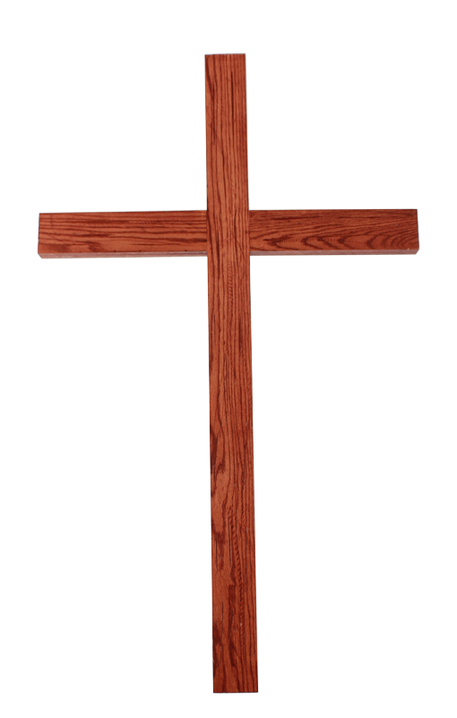

Ca Dâng Lễ
KINH DÂNG LỄ
Lm. Văn Chi

Slide 60
Tk1: Này đây tấm bánh trắng này bởi ruộng đất và lao công chúng con. Nguyện dâng Chúa để trở thành Mình Thánh Chúa.

Slide 61
Đk: (Chúc tụng Chúa) hãy chúc tụng Chúa là Chúa tể càn khôn (Chúa ơi, nguyện cầu Chúa). Hãy nguyện cầu Chúa, xin Chúa nhận hiến lễ thánh này (Chúa ơi).

Slide 62
Tk2: Này đây chén Thánh tinh tuyền bởi nho chín và lao công chúng con. Nguyện dâng Chúa để trở thành nguồn sức sống.

Slide 63
Đk: (Chúc tụng Chúa) hãy chúc tụng Chúa là Chúa tể càn khôn (Chúa ơi, nguyện cầu Chúa). Hãy nguyện cầu Chúa, xin Chúa nhận hiến lễ thánh này (Chúa ơi).

Slide 64
Tk3: Này đây xác với linh hồn nguyện dâng Chúa trọn bao nhiêu ước mơ. Cùng dâng hiến để trở thành một hy lễ.

Slide 65
Đk: (Chúc tụng Chúa) hãy chúc tụng Chúa là Chúa tể càn khôn (Chúa ơi, nguyện cầu Chúa). Hãy nguyện cầu Chúa, xin Chúa nhận hiến lễ thánh này (Chúa ơi).

Slide 67
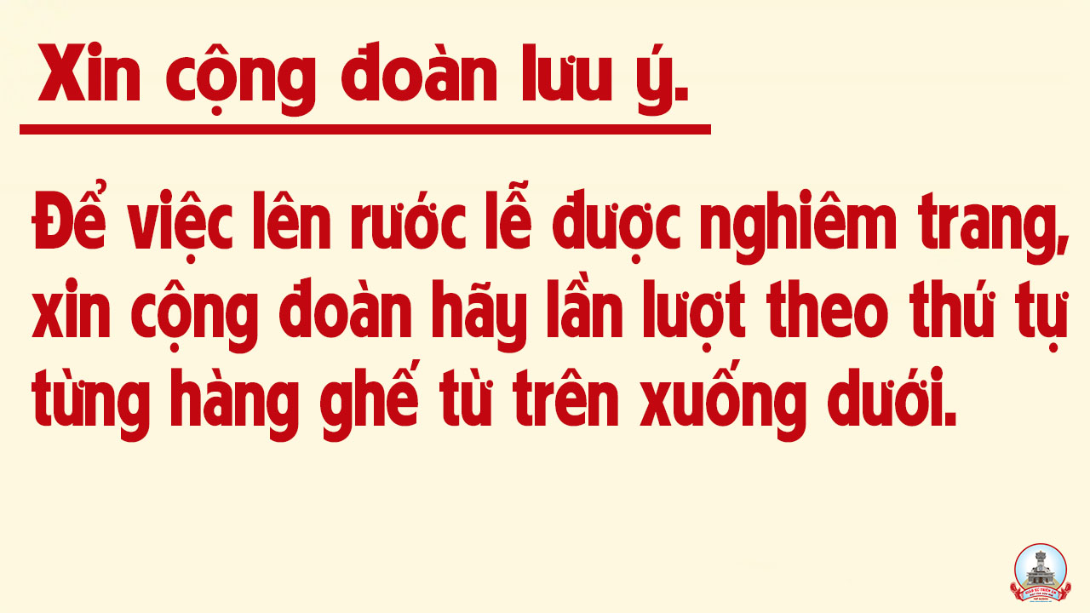

Slide 69
Ca Nguyện Hiệp Lễ
Khao Khát Chúa Viếng Thăm
Ngọc Linh

Slide 70
Đk: Này người ơi ! Con tim khao khát Chúa viếng thăm. Hãy đến dự bàn tiệc Thánh Thể. Này người ơi ! Con tim khao khát Chúa viếng thăm. Hãy đến đón nhận Mình Máu Thánh dưỡng nuôi hồn ta.

Slide 71
Tk1: Xin cho chúng con khi tham dự Bàn Tiệc Thánh, luôn sống tin yêu liên kết trong một đức ái. Hằng luôn sẵn sàng đến với những ai khổ đau. Sẻ chia tấm lòng trong một đức tin thẳm sâu.

Slide 72
Đk: Này người ơi ! Con tim khao khát Chúa viếng thăm. Hãy đến dự bàn tiệc Thánh Thể. Này người ơi ! Con tim khao khát Chúa viếng thăm. Hãy đến đón nhận Mình Máu Thánh dưỡng nuôi hồn ta.

Slide 73
Tk2: Xin cho chúng con tâm hồn chẳng gợn tì ố, để Chúa ngự vào đổi mới nên người thánh đức. Niềm tin vững bền dẫu qua muôn ngàn hiểm nguy. Hằng yêu mến Ngài suốt đời mãi luôn nồng say.

Slide 74
Đk: Này người ơi ! Con tim khao khát Chúa viếng thăm. Hãy đến dự bàn tiệc Thánh Thể. Này người ơi ! Con tim khao khát Chúa viếng thăm. Hãy đến đón nhận Mình Máu Thánh dưỡng nuôi hồn ta.

Slide 75
Tk3: Xin cho chúng con hết lòng phụng thờ một Chúa. Luôn biết hy sinh dâng hiến chính là lẽ sống. Niềm vui đón nhận yêu thương Chúa ban hồng ân. Nguyện xin suốt đời cảm tạ Chúa bao từ nhân.

Slide 76
Đk: Này người ơi ! Con tim khao khát Chúa viếng thăm. Hãy đến dự bàn tiệc Thánh Thể. Này người ơi ! Con tim khao khát Chúa viếng thăm. Hãy đến đón nhận Mình Máu Thánh dưỡng nuôi hồn ta.

Slide 79
Ca Kết Lễ
Trong An Bình
Lm Nguyễn Duy

Slide 80
Đk: Ra về trong hy vọng và mừng vui. Ra về trong an bình của Thiên Chúa. Xin tri ân Ngài, xin tri ân Ngài, đến muôn đời tình thương Chúa như đất trời.

Slide 81
Tk1: Vì Lời Chúa là đen soi cho chúng con. Cảm tạ Chúa đã dẫn đường chúng con về.

Slide 82
Đk: Ra về trong hy vọng và mừng vui. Ra về trong an bình của Thiên Chúa. Xin tri ân Ngài, xin tri ân Ngài, đến muôn đời tình thương Chúa như đất trời.

Slide 83
Tk2: Vì từ đây Mình Máu Chúa nuôi dưỡng con. Đường trần gian những ưu phiền sẽ không còn.

Slide 84
Đk: Ra về trong hy vọng và mừng vui. Ra về trong an bình của Thiên Chúa. Xin tri ân Ngài, xin tri ân Ngài, đến muôn đời tình thương Chúa như đất trời.

Slide 85
Tk3: Ngài sai con về mọi nơi gieo phúc âm. Trọn trình yêu xin trung thành sống chứng nhân.

Slide 86
Đk: Ra về trong hy vọng và mừng vui. Ra về trong an bình của Thiên Chúa. Xin tri ân Ngài, xin tri ân Ngài, đến muôn đời tình thương Chúa như đất trời.

